Slide 1

Women’s Clothing Reviews
Analiza recenzji damskich ubrań
Łukasz Lepianka
IAD MINI PW

Slide 2
Z jakich danych korzystałem?
Głównie:
https://www.kaggle.com/datasets/nicapotato/womens-ecommerce-clothing-reviews
Dodatkowo:
https://www.wordexample.com – listy słów

Slide 3
Co znajdziemy w tym zbiorze
Age
Review Text
Rating
Is Recommended?
Positive Feedback
Department.Name
Class.Name

Slide 4
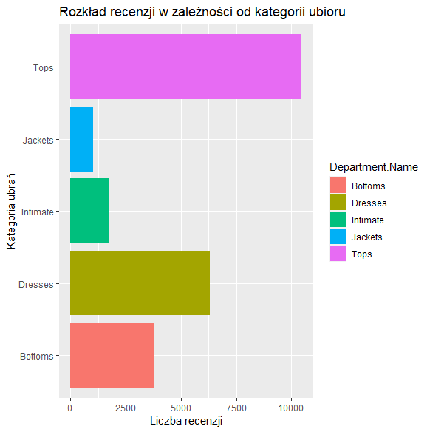
Pierwszy rzut oka…

Slide 5
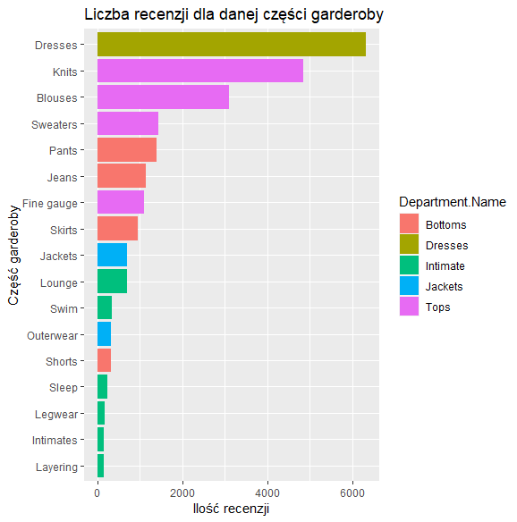
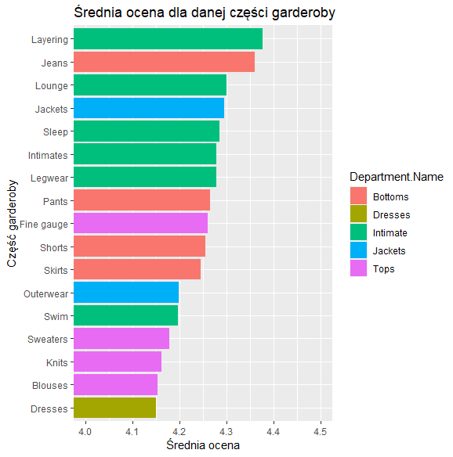
Pierwszy rzut oka…

Slide 6
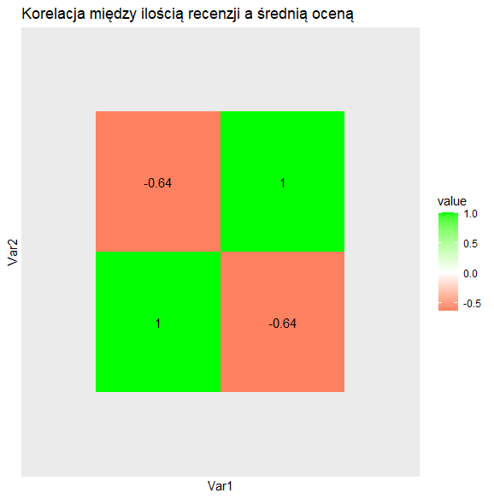

Slide 7
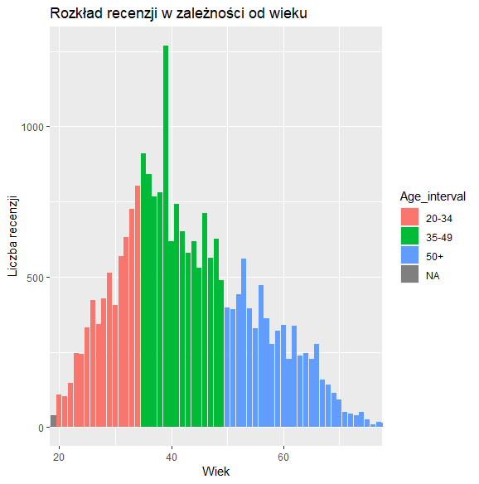
Kto pisze najwięcej recenzji?

Slide 8
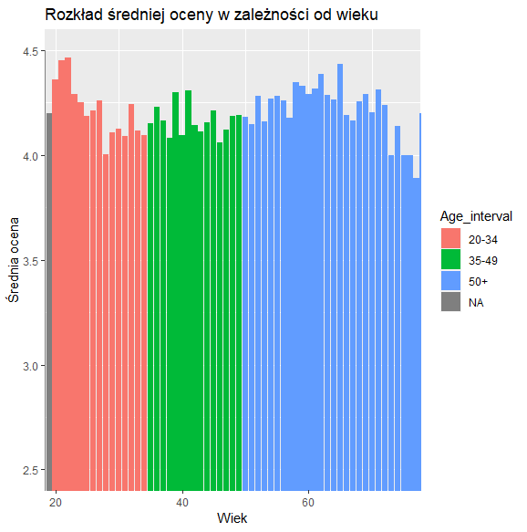
…I kto ocenia najostrzej?

Slide 9
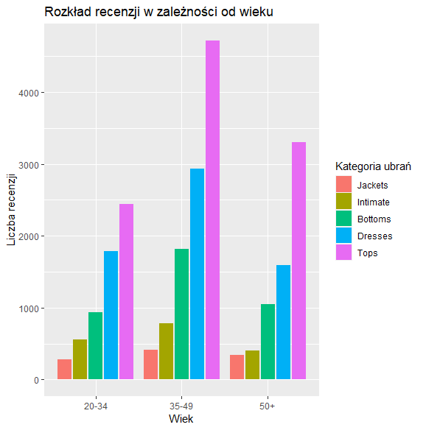
Czy to co kupują kobiety zmienia się w zależności od wieku?

Slide 10
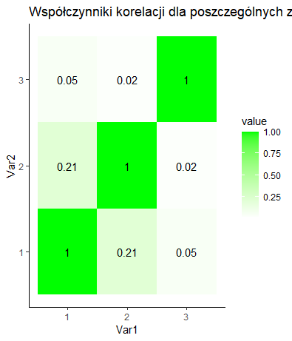
Czy długość tekstu koreluje z wiekiem lub jakością recenzji?
1 – Czy recenzja była pomocna?
2 – Długość tekstu
3 – Wiek recenzentki

Slide 11
Top 10 najpopularniejszych słów w pozytywnych recenzjach
Pozytywna recenzja, to taka, w której ocena >= 3 i osoba rekomenduje zakup.
Miejsce | Słowo | Liczba wystąpień
1 | dress | 8523
2 | size | 7508
3 | not | 7237
4 | fit | 5961
5 | top | 5811
6 | great | 5567
7 | color | 3866
8 | small | 3792
9 | perfect | 3565
10 | more | 3288

Slide 12
Parę kolejnych słów
Miejsce | Słowo | Liczba wystąpień
10 | more | 3288
11 | flattering | 3053
12 | soft | 3035
13 | ordered | 3000
14 | well | 2917
15 | comfortable | 2883
16 | nice | 2596
17 | cute | 2487
18 | beautiful | 2480
19 | large | 2281
20 | material | 2014

Slide 13
Które z kolei jest pierwsze słowo o negatywnym przekazie?
Miejsce | Słowo | Liczba wystąpień
104 | heavy | 395
132 | washed | 269
170 | disappointed | 198
178 | bad | 188
184 | itchy | 180

Slide 14
A jak to jest z negatywnymi ocenami?
Negatywna recenzja, to taka, w której ocena <= 2 i osoba nie rekomenduje zakupu.
Miejsce | Słowo | Liczba wystąpień
1 | not | 1380
2 | dress | 1062
3 | top | 798
4 | fit | 655
5 | size | 623
6 | small | 492
7 | ordered | 487
8 | material | 415
9 | color | 359
10 | more | 333

Slide 15
Miejsce | Słowo | Liczba wystąpień
11 | quality | 327
12 | made | 302
13 | large | 280
14 | cute | 276
15 | great | 249
16 | tried | 246
17 | wanted | 245
18 | cut | 244
19 | disappointed | 244
20 | model | 241
Miejsce | Słowo | Liczba wystąpień
21 | going | 235
22 | well | 232
23 | flattering | 224
24 | beautiful | 220
25 | big | 220
26 | loved | 218
27 | online | 211
28 | good | 210
29 | thin | 205
30 | huge | 196

Slide 16
Które w kolejności są kolejne słowa o negatywnym zabarwieniu?
Miejsce | Słowo | Liczba wystąpień
38 | unflattering | 144
51 | bad | 113
74 | heavy | 67
75 | poor | 67
84 | disappointing | 60
85 | awful | 59
88 | odd | 58
90 | wrong | 58
92 | awkward | 55
102 | itchy | 51
103 | strange | 51
104 | terrible | 49

Slide 17
Dziękuję za uwagę!

